Slide 1
ТЕАТРАЛЬНАЯ ИГРА В ПРЕПОДАВАНИИ ИНОСТРАННЫХ ЯЗЫКОВ
Э.Н. Асанова
Студент 2 курса магистратуры кафедры теории языка, литературы и социолингвистики Института иностранной филологии (сп), ФГАОУ ВО «КФУ им. Вернадского»

Slide 2
Драма в обучении иностранному языку -
это творческая деятельность. Как и любая творческая деятельность, это также средство, с помощью которого человек может выражать свой внутренний мир, свои идеи, свой взгляд на события. Имея возможность их выражения, он учится давать им оценку. Благодаря этой функции жизнь и окружающая среда становятся более понятными и ясными. Благодаря этим впечатлением человек может лучше понять себя и свои чувства, преодолеть страх, лень или языковой барьер. Благодаря творческому выражению стимулируется воображение, и мир становится более реальным.

Slide 3
Групповая игра на занятии по иностранному языку
и её участники представляют собой небольшую социальную группу в действии. Благодаря демократичной организационной структуре и правилам, которые соблюдают все участники действия, создаётся атмосфера солидарности, дружбы, дружеского общения и социальной активности. У учащегося есть возможность получить ценный опыт, развить свои языковые и социальные навыки. По мнению специалистов, игра позволяет человеку удовлетворить свои биологические потребности в движении и деятельности. Игра в команде делает лучше и его, и его времяпровождение.

Slide 4
Каждое событие нашей жизни, каждую эмоцию, каждую фантазию мы можем сделать театром. Учащиеся играют, чтобы показать это другим людям, и играют, чтобы общаться с другими людьми. С того момента, когда учащийся с удовольствием выражает себя движениями и словами, начинается театральная игра.

Slide 5
Театральная игра - захватывающая работа. Однако, существуют некоторые нюансы, которые необходимо учитывать и применять для достижения положительных результатов.
Прежде всего, преподаватель должен верить в ту деятельность, которую он производит вместе с учащимися. Он передает ученикам свой оптимизм, свой энтузиазм и свой опыт. Учащиеся, особенно дети, не станут сразу же настроенными, отзывчивыми и смелыми. Терпение и настойчивость - вот чем должен запастись преподаватель. Не нужно ожидать мгновенных результатов, они будут появляться постепенно.

Slide 6
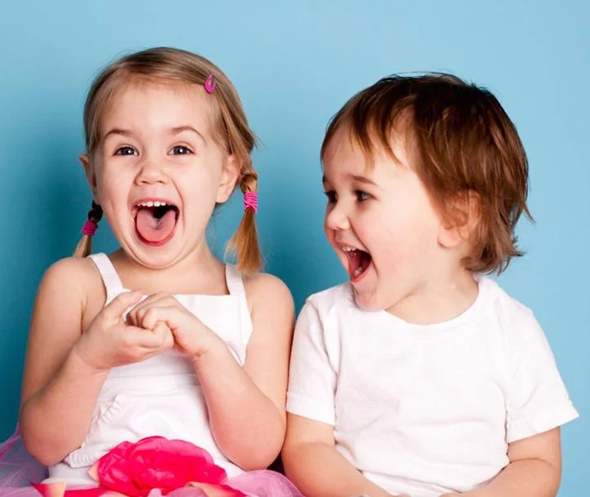
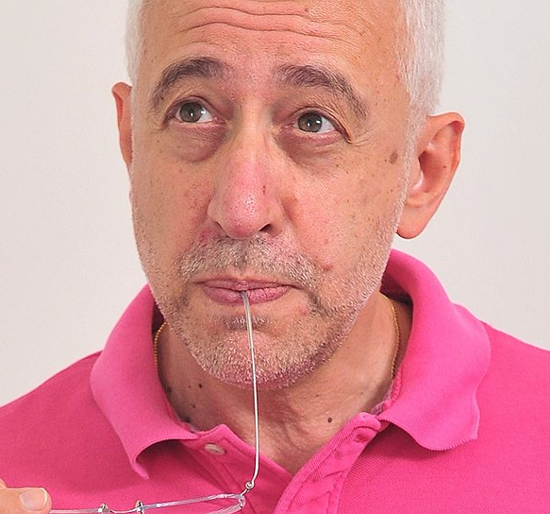
Начиная игру, преподаватель не должен забывать о потенциале учащихся, об их уровне владения языком, об их возрасте, опыте и особенностях.

Slide 7
Следующая важная вещь состоит в том, чтобы усилить ученический интерес к любой теме занятия, которая предложена или формируется в театральной постановке.
Не следует забывать о том, что нужно принимать во внимание мнение учащихся, оно очень ценно, вне зависимости от возраста учебной группы. Ученики будут внимательно слушать учителя, если учитель внимательно слушает их. Также нужно стараться не повышать голос - это накаляет атмосферу. Низкий тон голоса является наиболее эффективным. Можно сказать несколько громких слов, чтобы привлечь внимание учащихся, но затем постепенно понизить свой голос, пока он не станет спокойным и приятным. Тогда преподавателю нужно будет повышать голос лишь в редких случаях, когда учащиеся привыкнут к низкому тону его голоса.

Slide 8
Независимо от того, сколько вымышленного используется в театральной игре, она не теряет связь с реальностью.
Поэтому преподаватель должен выбрать ситуации, которые являются правдивыми для учащихся, ситуации, которые они могли наблюдать или сталкиваться с таковыми.10-12 детей - оптимальное количество участников учебной группы. С большим количеством людей добиться желаемого успеха не представляется возможным.

Slide 9
Первое, что нужно сделать - образовать круг.
То есть преподавателю и всем учащимся сесть или встать в круг. Ученикам важно понимать, что им не нужно сидеть друг за другом, потому что таким образом блокируются каналы связи между ними. Такая блокировка имеет место быть на уроках по другим предметам, где каждый ученик должен самостоятельно обрабатывать информацию, но не на уроках иностранного языка, где одним из важнейших элементов является коммуникация.

Slide 10
Преподаватель начинает с того, что помогает детям привыкнуть к группе, создавая атмосферу общения и доверия.
Один из способов начать занятие - это поиграть с именами. Даже если люди в группе знают друг друга. Теперь это другая группа, театральная группа.
По очереди, начиная с преподавателя, все друг за другом произносят свои имена. Когда все имена произнесены, действие повторяется. Таким образом, учащиеся должны произнести свои имена ещё три раза: громко - тихо - шёпотом. Данное(как и любое другое) упражнение может иметь бесчисленное количество модификаций: с мячом, с невидимым предметом, с заданной эмоцией, с заданным действием, с обменом мыслями, с ассоциациями и т. п.

Slide 11
Следующий пример игры для взрослых учеников приводит Катерина Вутсина в своей книге "Театральная игра", где нужно поделиться историей, связанной с именем, не называя его:
«Как-то раз, когда я ехала из Салоник в Афины, поезд ненадолго остановился в одном городе, который был мне известен из одной песни […]. Как только я выглянула из окна поезда, я увидела название города, написанное на станции; не знаю, почему, но мои мысли тут же направились к великой российской царице, которая носила это имя. Думаю, вы догадались, какое у меня имя. По городу, который называется Катерина, по Великой Екатерине российской. Моё имя - Катерина.»

Slide 12
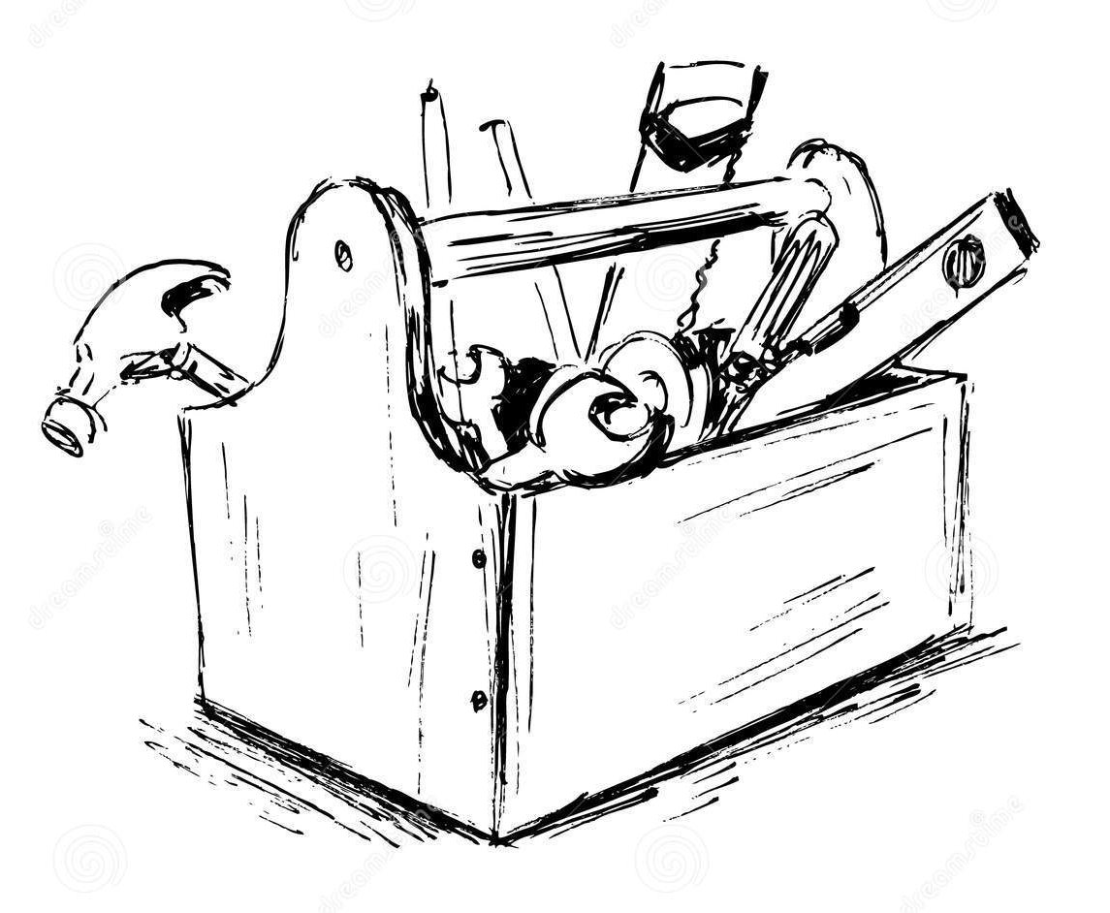
Далее могут последовать различные упражнения на фантазию. Например:
У преподавателя в руках имеется коробка с различными предметами. С этой коробкой он подходит к учащимся и просит их взять один предмет. Далее каждому учащемуся нужно придумать себе образ, реальный или вымышленный, и рассказать, кто он такой и зачем ему нужна вещь, которую он держись в руках.
Выбор предметов для игр рекомендуется варьировать в зависимости от темы занятия.

Slide 13
С помощью игр, где ученики используют органы восприятия - смотрят, слушают, пробуют на вкус, прикасаются, обоняют - можно привлечь их внимание.
Следующая игра поможет это осуществить. В ней учащиеся должны играть, не используя зрение, чтобы распознать предметы. В сумке или коробке лежит как можно больше предметов с различным весом, формой, текстурой, из разных материалов(камень, шерсть, кожа, ткань, бумага, стекло, дерево, металл и всё, что можно придумать). Одному ученику надевают маску, прикрывающую глаза, а человеку, сидящему перед ним, в руки даётся та самая сумка с вещами. Он выбирает предмет, показывает его всей группе и передаёт ученику с закрытыми глазами. Задача состоит не только в том, чтобы назвать предмет, но описать его и рассказать, какие чувства и ассоциации он вызывает. Когда отведённое для одной вещи время истекает, учащийся снимает маску, передаёт её следующему игроку, а сам берёт в руки сумку.

Slide 14
Театральная игра в преподавании - это не просто развлечение,
это неотъемлемая часть педагогической практики и средство вовлечения ребенка, раскрытие его воображения, влияние на его психомоторное выражение, его знакомство с театральным действием и с театром как с искусством - сложным, образовательным и социальным.
Метод театральной игры в обучении иностранному языку показывает себя очень эффективным на практике. Учащиеся часто выражают интерес, вовлекаются в учебный процесс и проявляют инициативу, а самое главное, значительно повышают уровень коммуникативных навыков.

Slide 15
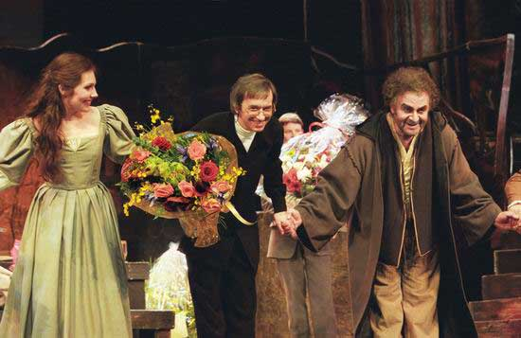
Спасибо за внимание!

